Slide 1
Presentación preliminar
LAURA OCAMPO CAMPO

Slide 2
HOME

Slide 3
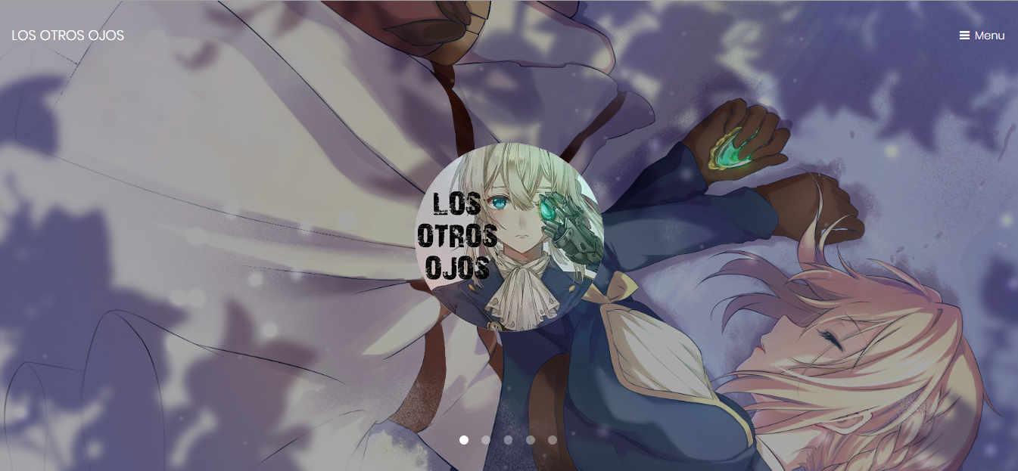

Slide 4
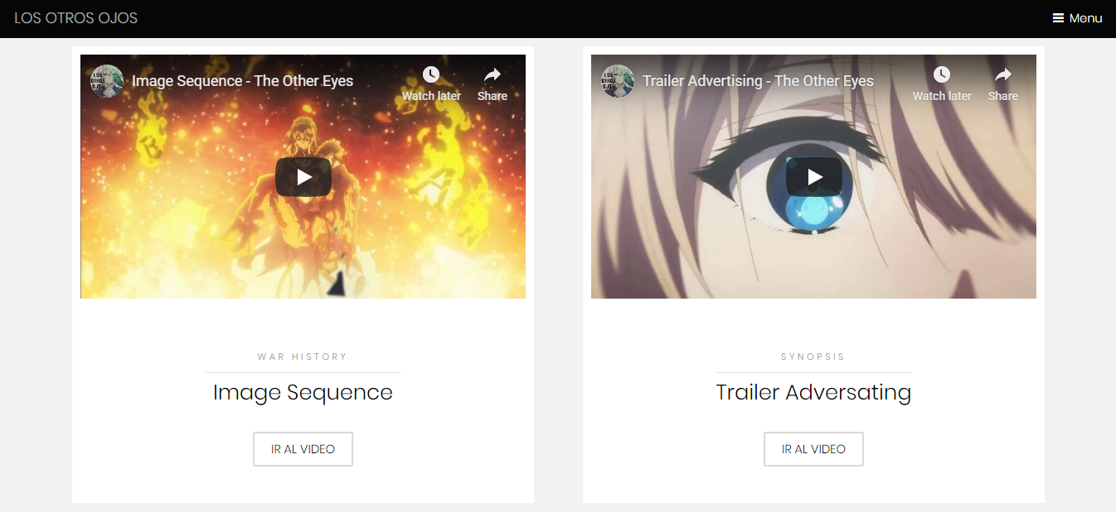

Slide 5
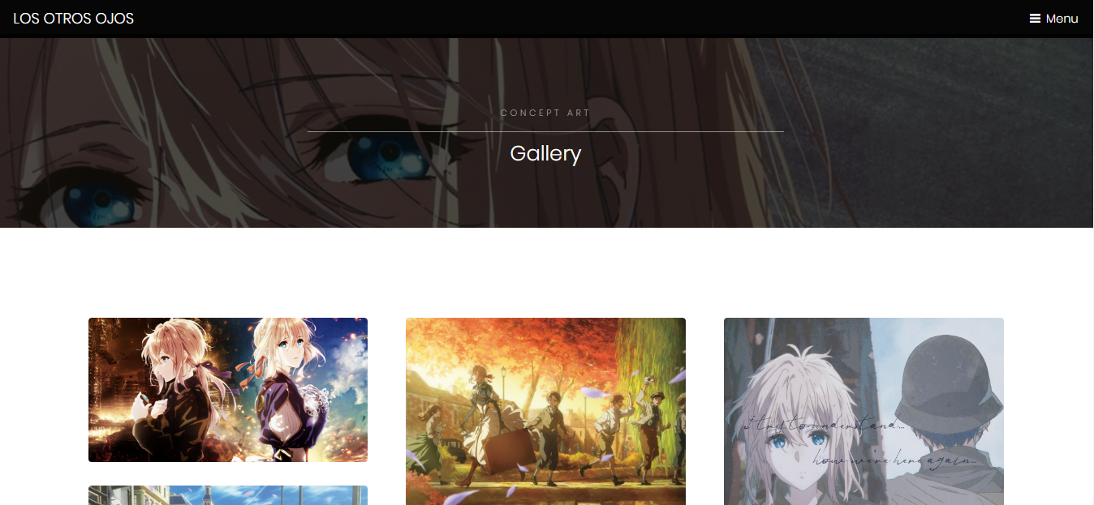

Slide 6
HISTORY

Slide 7
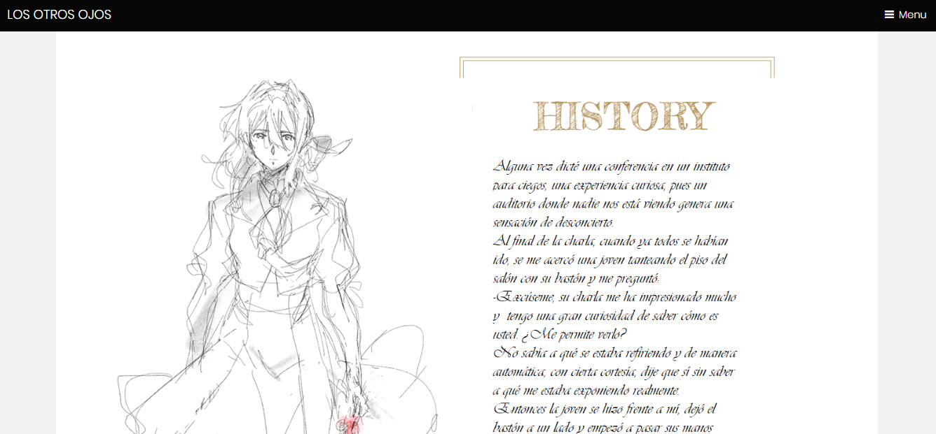

Slide 8
3D ELEMENTS

Slide 9
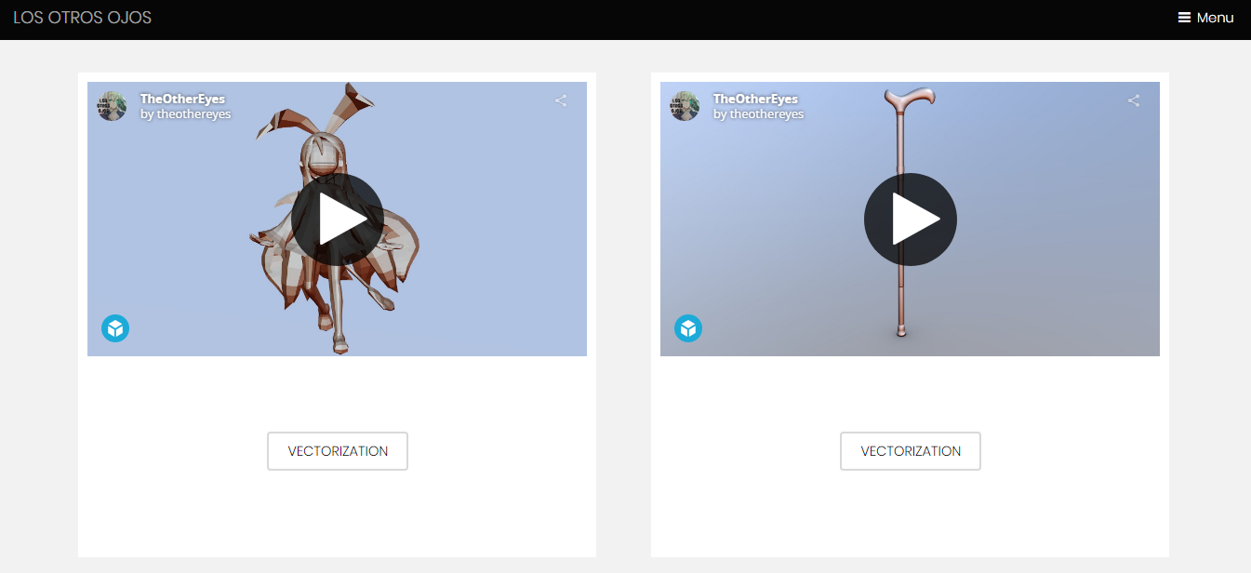

Slide 10
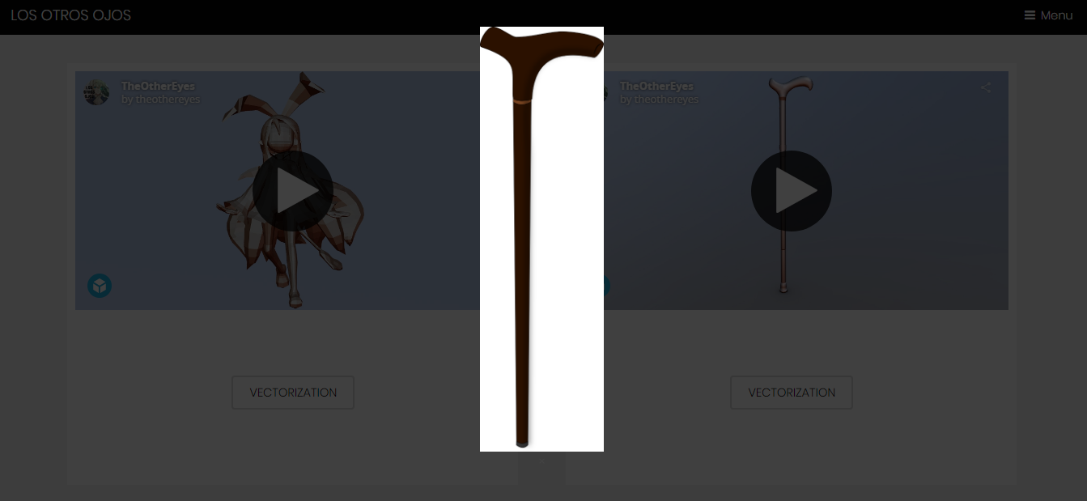

Slide 11
CONTACT

Slide 12
